Slide 1
Язык поэмы
А. Т. Твардовского
«Василий Тёркин»
Урок-исследование

Slide 2
Эпиграфы
«Тёркин был для меня… моей лирикой, моей публицистикой, песней и поучением, анекдотом и присказкой, разговором по душам и репликой к случаю»
А. Твардовский
«Поэзия ещё на рождала такой фигуры, как Тёркин»
Ф. Абрамов

Slide 3
Словарная работа
Фольклор – искусство устного слова, создаваемое народом и бытующее в широких массах
Героика – героическое содержание, героическая сторона в чьей-либо деятельности, в каких-нибудь событиях
Юмор – изображение чего-нибудь в смешном, комическом виде
Рефрен – в стихотворном произведении повторяющийся в конце каждой строфы стих (или несколько стихов)

Slide 4
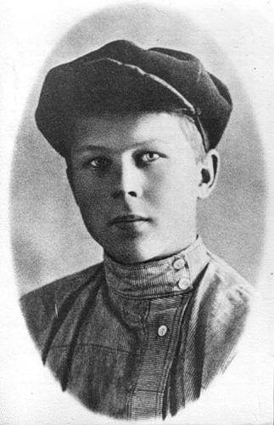
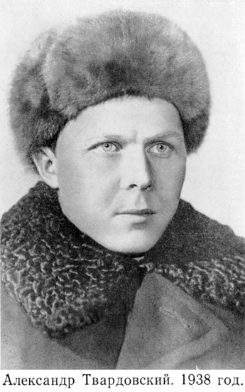
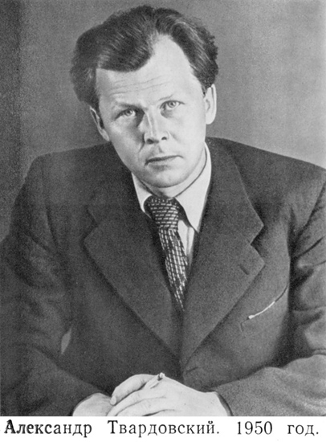
1938 год
1950 год

Slide 5
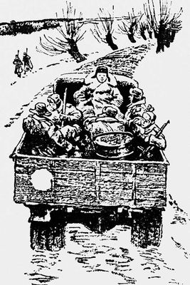

«Переправа»
Исполняет заслуженный артист России М. Лебедев

Slide 6
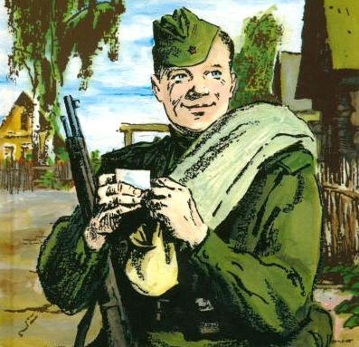
Чтение по ролям

Slide 7
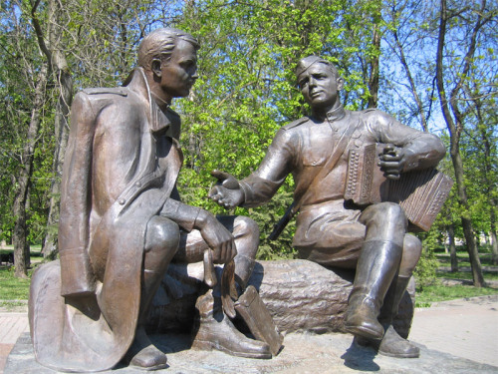
Памятник Твардовскому и Василию Тёркину в Смоленске

Slide 8
Самооценка
Сегодня я узнал…
Было интересно…
Было трудно…
Я понял, что…
У меня получилось…
У меня не получилось…
Меня удивило…
Урок дал мне…

Slide 9
Домашнее задание
Прочитать рассказ А. Платонова «Возвращение» (выявить нравственную проблематику)

